Slide 1
Полупроводниковые элементы
Диоды и транзисторы
http://www.falstad.com/circuit/

Slide 2
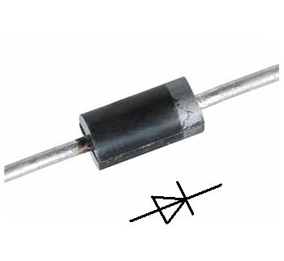
Диод
двухэлектродный полупроводниковый прибор с одним p–n-переходом, обладающий односторонней проводимостью тока. Существует много различных типов диодов – выпрямительные, импульсные, туннельные, обращенные, сверхвысокочастотные диоды, а также стабилитроны, варикапы, фотодиоды, светодиоды и др.

Slide 3
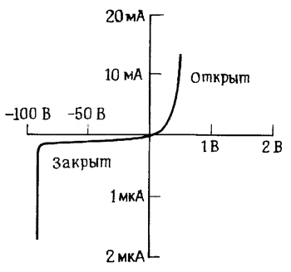
- диод не обладает сопротивлением
- максимально допустимый прямой ток
- максимально допустимое обратное напряжение

Slide 4
Диоды выпрямительные
Выпрями́тельные дио́ды — диоды, предназначенные для преобразования переменного тока в постоянный. На смену электровакуумным диодам и игнитронам пришли диоды из полупроводниковых материалов и диодные мосты (четыре диода в одном корпусе). Обычно к быстродействию, ёмкости p-n перехода и стабильности параметров выпрямительных диодов не предъявляют специальных требований

Slide 5
Диодные мосты

Slide 6
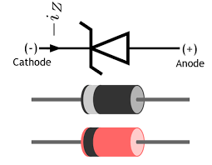
Защитный диод (супрессор, TVS-диод)
Предназначены для защиты электроаппаратуры от перенапряжений. Они рассчитаны не на непрерывное пропускание относительно малых токов, а на краткосрочное пропускание импульсов тока силой в десятки и сотни А

Slide 7
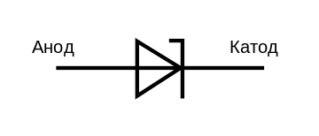
Диод Зенера, стабилитрон
Когда обратное напряжение, приложенное к стабилитрону, увеличивается, оно достигает уровня пробоя, при котором ток Зенера увеличивается до достаточно больших значений. В режиме пробоя дальнейшее увеличение обратного напряжения на стабилитроне не будет, только увеличивается ток. Таким образом, постоянное U, сохраняется на стабилитроне при изменении питающего напряжения. Поэтому он работает, по принципу регулятора

Slide 8
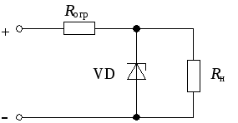

Slide 9
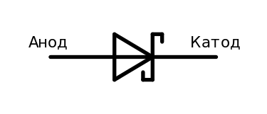
Диод Шоттки
полупроводниковый диод с малым падением напряжения при прямом включении
Падение напряжения прямом включении составляет 0,2—0,4 вольт, в то время, как для обычных, например кремниевых диодов, это значение порядка 0,6—0,7 вольт

Slide 10
Тиристор (не полностью управляемый ключ)
Тиристор можно рассматривать как электронный выключатель (ключ). Основное применение тиристоров (с тремя электрическими выводами — анодом, катодом и управляющим электродом) — управление мощной нагрузкой с помощью слабого сигнала, подаваемого на управляющий электрод.

Slide 11
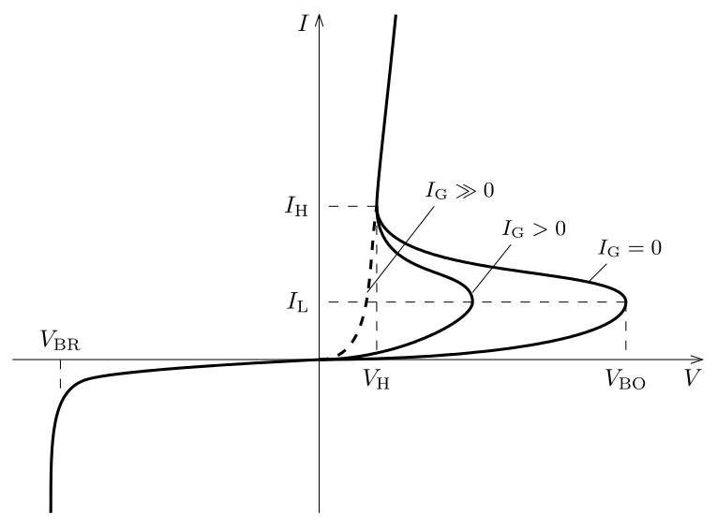
Тиристор — не полностью управляющий ключ. То есть перейдя в открытое состояние, он остается в нем даже если прекращать подавать сигнал на управляющий переход, если подается ток выше некоторой величины, то есть ток удержания

Slide 12
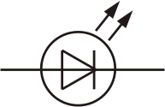
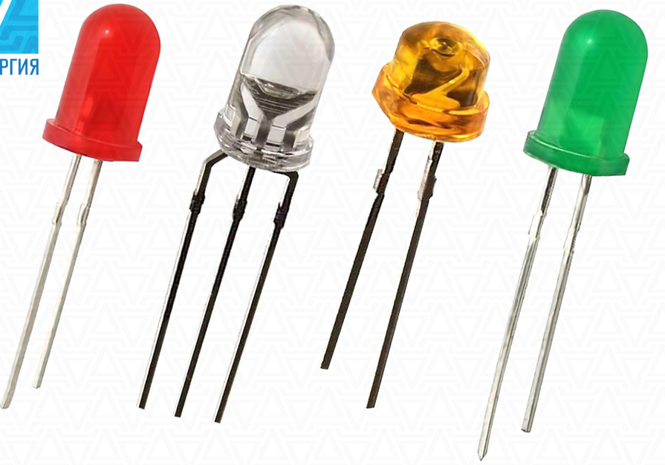
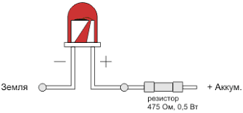
Светодиоды (LED)
Элемент создающий оптическое излучение при пропускании через него электрического тока в прямом направлении

Slide 13
Транзисторы
Транзистор — электронный полупроводниковый прибор, в котором ток в цепи двух электродов управляется третьим электродом
Транзисторы заменили вакуумные лампы в различных электронных устройствах. В связи с этим возросла надежность таких устройств и намного уменьшились их размеры.

Slide 14
Биполярные и полевые транзисторы
В биполярном транзисторе в переносе заряда участвуют и электроны, и дырки («бис» — дважды). А в полевом (он же униполярный) — или электроны, или дырки.
Биполярные используются в основном в аналоговой технике, а полевые — в цифровой.
основная область применения любых транзисторов — усиление слабого сигнала за счет дополнительного источника питания

Slide 15
Режим насыщения: цепь, содержащую транзистор в режиме насыщения можно считать короткозамкнутой
Режим отсечки. транзистор, работающий в режиме отсечки, представляет собой разрыв цепи.

Slide 16
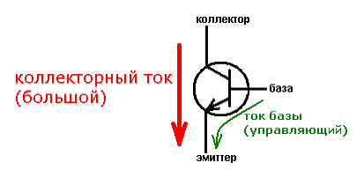
Биполярный транзистор
Биполярный транзистор состоит из трех областей: эмиттера, базы и коллектора, на каждую из которых подается напряжение.

Slide 17
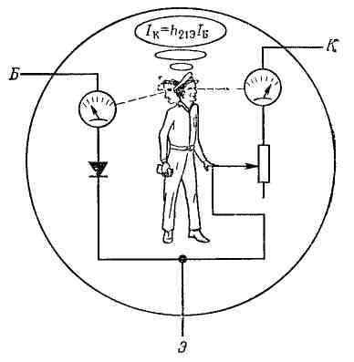
Биполярный транзистор
небольшой ток базы управляет большим током коллектора
если ток базы растет то человек так же увеличивает ток коллектора с учетом коэффициента усиления транзистора h21Э

Slide 18
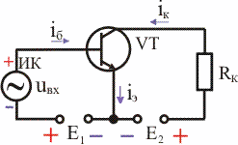
Схема включения с общим эмиттером дает наибольшее усиление по напряжению и току (а отсюда и по мощности — до десятков тысяч единиц), в связи с чем является наиболее распространенной

Slide 19
Транзисторные каскады

Slide 20
Полевой транзистор
полупроводниковый прибор, работа которого основана на управлении электрическим сопротивлением токопроводящего канала поперечным электрическим полем, создаваемым приложенным к затвору напряжением.

Slide 21
Полевой транзистор с изолированным затвором (metall-oxide-semiconductor field effect transistor, MOSFET)

Slide 22
Преимущества полевых транзисторов
высокое входное сопротивление по постоянному току и на высокой частоте, отсюда и малые потери на управление;
высокое быстродействие (благодаря отсутствию накопления и рассасывания неосновных носителей);
поскольку усилительные свойства полевых транзисторов обусловлены переносом основных носителей заряда, их верхняя граница эффективного усиления выше, чем у биполярных;
высокая температурная стабильность;
малый уровень шумов, так как в полевых транзисторах не используется явление инжекции неосновных носителей заряда, которое и делает биполярные транзисторы «шумными»;
малое потребление мощности.

Slide 23
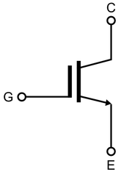
Биполярный транзистор с изолированным затвором (IGBT-транзистор)
трёхэлектродный силовой полупроводниковый прибор, сочетающий два транзистора в одной полупроводниковой структуре: биполярный (образующий силовой канал) и полевой (образующий канал управления). Используется, в основном, как мощный электронный ключ в импульсных источниках питания, инверторах, в системах управления электрическими приводами

Slide 25
IGBT сочетает достоинства двух основных видов транзисторов:
высокое входное сопротивление, низкий уровень управляющей мощности — от полевых транзисторов с изолированным затвором
низкое значение остаточного напряжения во включенном состоянии — от биполярных транзисторов.
малые потери в открытом состоянии при больших токах и высоких напряжениях;
характеристики переключения и проводимость биполярного транзистора;
управление как у МОП — напряжением.

